Slide 1
ESCUELA NORMAL DE EDUCACIÓN PREESCOLAR
Licenciatura en Educación preescolar
Ciclo escolar 2020 – 2021
​Estrategias para la exploración del mundo natural
Nombre de la alumna: ­­­­­ Andrea Elizabeth García García
N. Lista 7
Grupo: 1°A
Nombre del docente: Yixie Karelia Laguna Montañez
Fecha: 10 junio 2021
Saltillo, Coahuila, México.

Slide 2
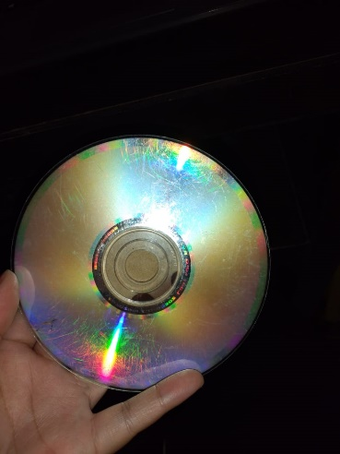
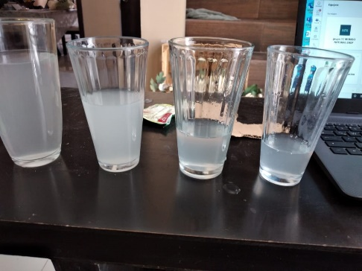
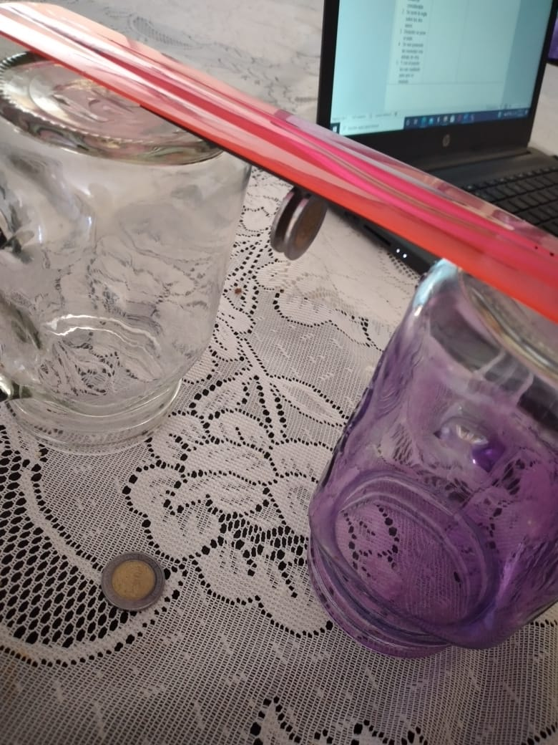
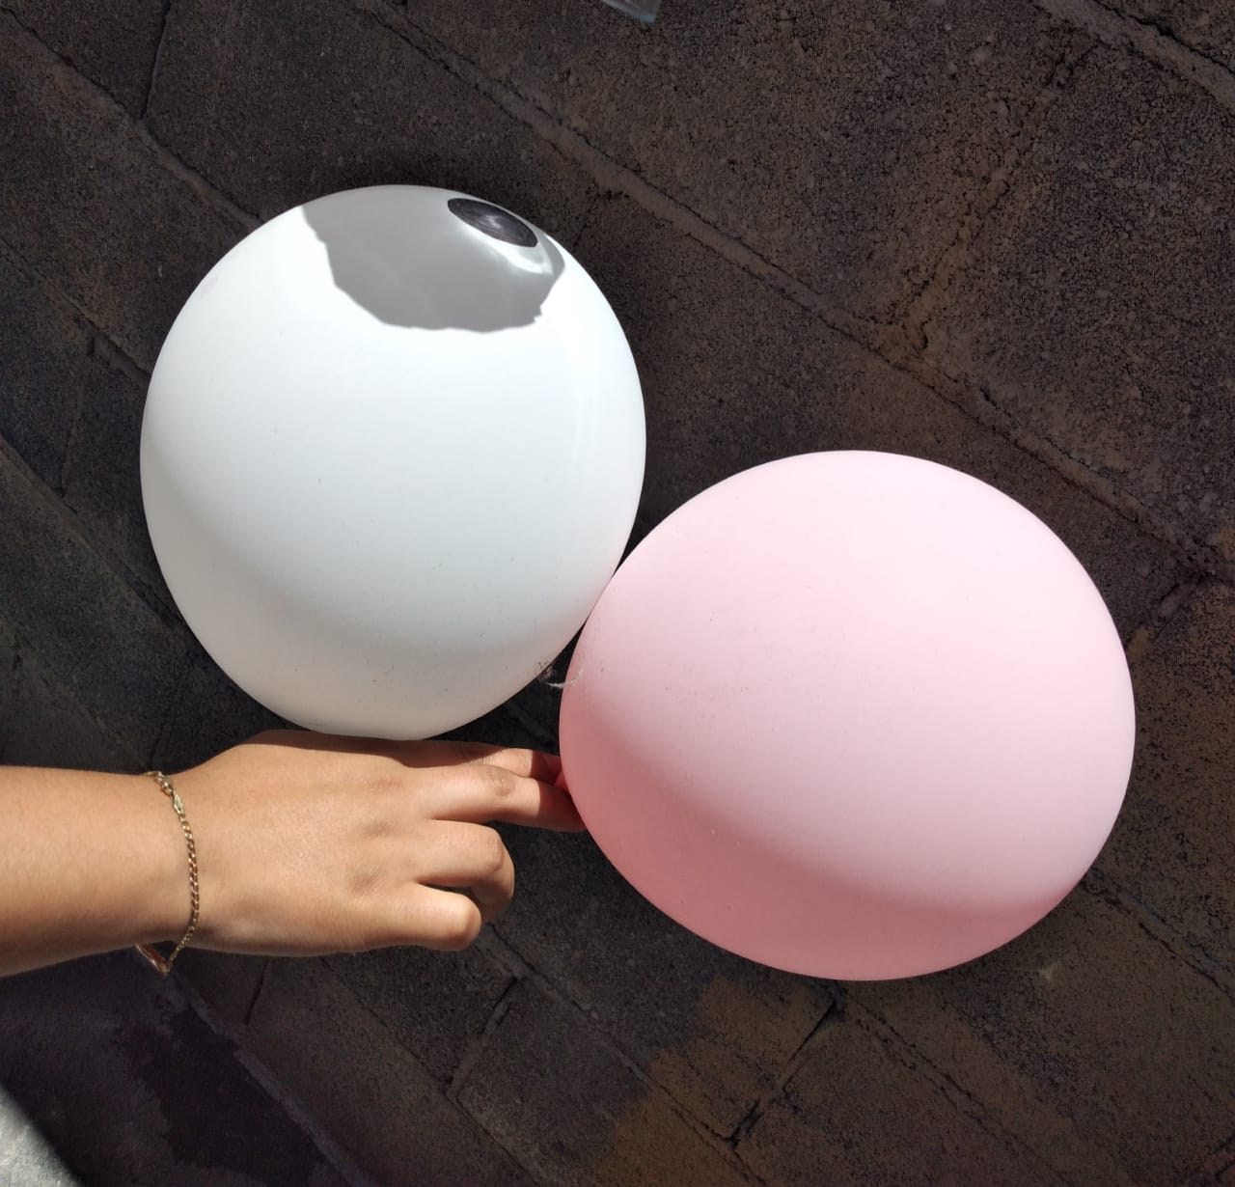
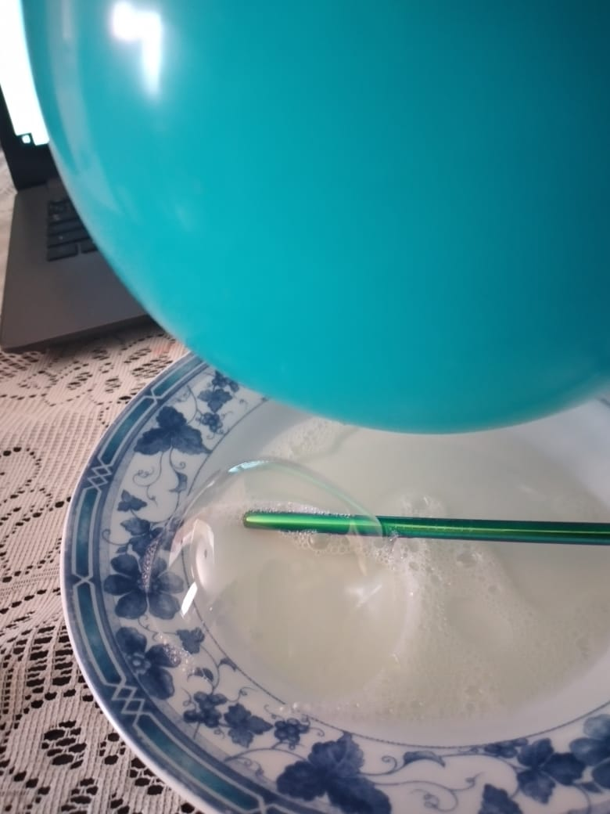
Referencias
Botero, M. (20 de abril de 2020). reto experimenta . Obtenido de reto experimenta: https://retoexperimenta.es/2020/como-mover-pompas-jabon-globo/
Ciensación. (s.f.). Obtenido de Ciensación: https://ciensacion.org/experimento_manos_en_la_masa/e5051p_magneticReach.html
Colomé, L. (2021). Mamiexperimentos. Obtenido de Mamiexperimentos: https://mamiexperimentos.com/experimentos-cientificos/infantil/como-hacer-un-arco-iris-con-un-cd/
Dávila, J. M. (2 de octubre de 2018). Quora. Obtenido de Quora: https://es.quora.com/Por-qu%C3%A9-un-CD-refleja-los-colores-del-arco-iris
educa con big bang. (agosto de 2016). Obtenido de educa con big bang: https://educaconbigbang.com/2016/08/pincha-globo-una-lupa-calor-del-sol/
En la cocina. (s.f.). Obtenido de En la cocina: http://www3.gobiernodecanarias.org/medusa/contenidosdigitales/programasflash/cnice/Primaria/Artistica_musica/Reutilizar_tocar/botellofono.htm
Gedo7. (s.f.). Brainly. Obtenido de Brainly: https://brainly.lat/tarea/1656245
Investigación y ciencia. (febrero de 2020). Obtenido de Investigación y ciencia: https://www.investigacionyciencia.es/revistas/investigacion-y-ciencia/escapar-de-un-agujero-negro-791/cuando-las-copas-cantan-18268
Sebastian, R. (26 de junio de 2014). experimentos caseros. Obtenido de experimentos caseros : http://experimentoscaserosparaninos.blogspot.com/2014/06/electricidad-estatica-y-burbuja-de-jabon.html
Waller, F. (6 de marzo de 2019). i-Ciencias. Obtenido de i-Ciencias: Fuente: https://www.i-ciencias.com/pregunta/135482/-por-que-vemos-un-arco-iris-de-colores-reflejado-en-un-cd-o-dvd-
Lo que se | Lo que quiero saber | Lo que aprendí
Fenómeno de la luz En este se utilizó un CD y una lampara, la luz de la lampara rebota en el CD lo que provoca que se vea un arcoíris en el disco. Materiales: CD Pedazo de cartón. Lámpara. Observaciones: Se recorta un pedazo de cartón al tamaño del centro del cd. Se pega el cartón. Al CD se le quita la caratula para que quede transparente. Se proyecta la luz hacia el CD. Se mueve la lampara para apreciar el arcoíris que se proyecta. | ¿Por qué es que se ve un arcoíris? ¿Cómo es que rebota la luz? ¿Funcionará igual con la luz del sol? | El motivo por el que aparece primeramente un arcoíris en un CD, es porque el CD está compuesto de varias capas o compuestos de los que está hecho. Al pasar la luz del sol a la superficie del CD, refleja la luz en diferentes direcciones. El rayo de sol, hace que se separe la luz blanca en todos los colores que la componen, formando patrones. A estos patrones se les denomina patrones de interferencia. Los rayos de sol al chocar con el CD, permiten la refracción de la luz. (Colomé, 2021) Cuando la luz incide sobre un CD, no lo hace sobre una superficie lisa, sino que lo hace sobre una superficie completamente rugosa y llena de agujeros. La luz, en este caso no rebotaría limpiamente. Las ondas comenzarían a reflejarse en todas las direcciones, y empezarían a interferir unas con otras. En dicha interferencia, las ondas pueden combinarse para formar nuevas ondas con propiedades diferentes al haz de la luz original, en concreto con distintas frecuencias (colores). (Dávila, 2018) Sé que el CD tiene pequeñas fosetas/burbujas (el orden de tamaño es de micrómetros). Así que cuando brilla una luz en el CD, veo diferentes colores y están cambiando muevo el disco, que es porque cambio el ángulo θθ entre mis ojos y el disco; que es seguido por la condición de difracción: (Waller, 2019)

Slide 3
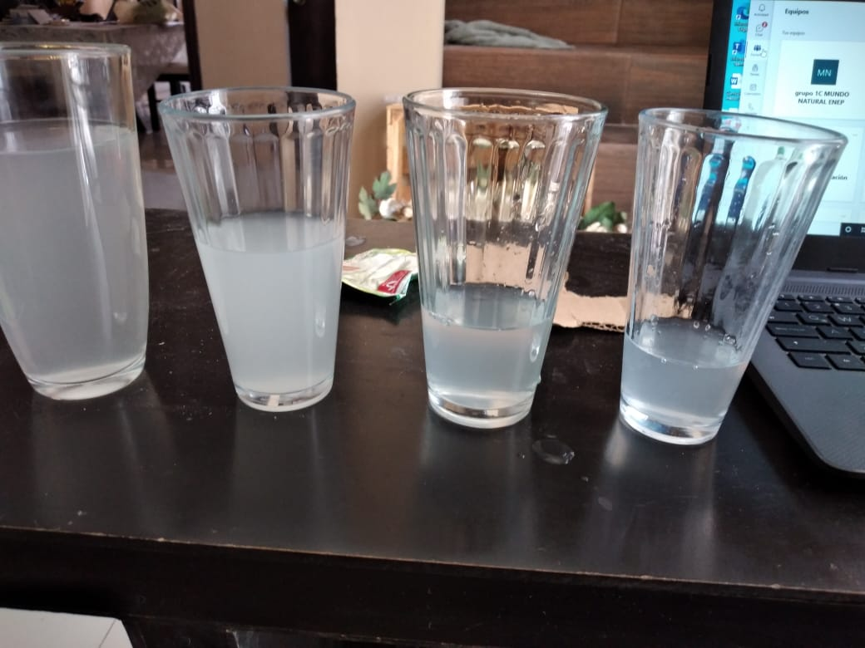
Fenómeno de sonido Se va a escuchar diferente sonido en cada vaso, debido a la cantidad de agua que tiene cada uno. Materiales: 4 vasos de vidrio. Agua Colorante. 1 cuchara. Observaciones: Se colocan los vasos en fila. Se les va vaciando agua en diferentes cantidades. Se les agrega colorante. Les revuelves. Le chocas con una cuchara para identificar los diferentes sonidos que estos emiten. | ¿Por qué emiten diferentes sonidos? ¿El tamaño del vaso interviene en el sonido? ¿El agua provoca el sonido? | Al percutir las botellas con el palillo el cristal comienza a vibrar y se produce el sonido. El agua amortigua esas vibraciones. Por eso, cuando hay menos agua la botella vibra más rápido y el sonido es más agudo. Las botellas con más agua producen sonidos más agudos. Esto se debe a que ahora es el aire (no el cristal) el que vibra. Cuando soplas, las columnas de aire más cortas producirán un sonido más agudo, del mismo modo que las columnas de agua más cortas producen un sonido más agudo al percutir las botellas. (En la cocina, s.f.) El sonido emitido no se debe a la vibración de una columna de aire, sino a la de las paredes del recipiente. A su vez, estas actúan sobre el aire circundante a modo de membranas de altavoz o láminas que vibran. Así pues, para entender cómo vibra una copa, hagamos una primera prueba: frotemos una copa de cristal con el dedo o démosle un golpecito con una cucharilla. Al hacerlo, podremos comprobar que obtenemos unas notas que, al oído, son del mismo tono. (Investigación y ciencia, 2020)

Slide 4
Fenómenos magnéticos Se lo que es el magnetismo y que, si acercamos las monedas al imán, se van a pegar. Materiales: Dos vasos de vidrio. Una regla 5 monedas de 1 peso. Un imán grande. 1 popote. Observaciones: Se alinean los vasos a una distancia considerable. Se pone la regla sobre los dos vasos. Después se pone el imán. Se van poniendo las monedas una debajo de otra. Y con el popote les vas soplando para que se muevan. | ¿Por qué importa el tamaño del imán? ¿Por qué solo se pegó una moneda? ¿Si agarras el imán en la mano, por que no se pegan las monedas? | Los materiales ferromagnéticos, como el metal de las monedas, alinean su dominio magnético hacia un campo magnético externo (ver también 'Descubre la dirección magnéticamente'). De esta forma, se convierten en imanes capaces de atraer otros objetos ferromagnéticos y, por lo tanto, «extienden» el alcance del imán. (Ciensación, s.f.)

Slide 5
Fenómeno de la luz El globo se va a reventar fácilmente con la lupa por la luz del sol. Materiales: 1 globo blanco 1 negro 1 de color Plumón negro Lupa Luz solar Observaciones: Inflar los globos. El globo negro exponerlo a la luz solar junto con la lupa. Al globo blanco se expone al sol con la lupa. Como se tarda mucho en reventar, agregarle un círculo negro con el plumón. Ver como es que se revientan los globos con la lupa. | ¿Por qué el globo negro se revienta muy rápido? ¿Y por que el blanco se tarda más? ¿Por qué la lupa hace que se revienten? | El Sol aumenta la temperatura del gas interno que tiene el globo, esta temperatura aumenta la energía cinética molecular y con ello existe una expansión del gas que se refleja como aumento de volumen y por ende el globo se revienta al no soportar la presión interna. (Gedo7, s.f.) Una lupa está formada por una pieza de vidrio o plástico transparente cuyas caras tienen forma curva hacia fuera, es decir, es más gruesa en el centro que en los bordes. Esta pieza se llama lente convergente porque cuando los rayos de luz inciden sobre una de sus caras de forma que son paralelos al eje óptico, la atraviesan y son desviados hacia un mismo punto situado al otro lado de la lente (el foco imagen F’). En nuestro experimento, los rayos solares que son captados por toda la superficie de la lupa se concentran en un único punto del globo. Como consecuencia, en esa zona se produce un aumento de temperatura. Las moléculas del globo absorben la luz del sol y la usan para incrementar su energía cinética (las moléculas vibrarán con mayor intensidad). La temperatura de un cuerpo es una medida de la energía cinética de sus moléculas, es decir cuanto más se mueven, mayor es su temperatura. Un aumento excesivo de temperatura o una exposición prolongada a altas temperaturas seguramente acabará rompiendo la estructura molecular del material del que está compuesto el globo. El resultado es que el globo se pincha. (educa con big bang, 2016)

Slide 6
Fenómeno eléctricos- electrostática Se que si frotas el trapito en el globo se va a crear electricidad. Materiales: Agua Jabón liquido Plato hondo Globo 1 trapo 1 popote Observaciones: Se le agrega poca agua al plato. Después se le agrega jabón y se le revuelve. Se infla el globo y se frota con el trapo seco. Después se le sopla con el popote al plato para crear burbujas. Se acerca el globo a la burbuja para que se genere la energía. | ¿Cómo es que el trapo genera electricidad en el globo? ¿Por qué la burbuja se atrae con el globo? ¿La burbuja tiene energía positiva o negativa? | Cuando acercamos el globo a la burbuja de jabón, el globo lo atrae. Esto se debe a que las moléculas de agua (contenidas en el preparado de jabón de burbujas) son polares (tienen una carga negativa en el centro y una carga positiva en los extremos). Cuando el globo (cargado negativamente) se acerca a la burbuja, la parte positiva de las moléculas de agua se siente atraída hacia el globo y se observa que la burbuja se mueve acercándose al globo. Los efectos de la electricidad estática son temporales. (Botero, 2020) Cuando cargamos el globo con electricidad estática, lo que sucede es que al frotarlo se transfieren electrones del globo al otro material. Esto genera una carga eléctrica en el globo, que se mantiene así durante un tiempo porque es de plástico (material aislante). Cuando acercamos el globo a la burbuja de jabón, el globo la atrae. Esto se debe a que en el agua (en nuestro caso de grifo) hay iones, o partículas con carga eléctrica, que son atraídas por las cargas que también tiene el globo. (Sebastian, 2014)

Slide 7
Referencias
Botero, M. (20 de abril de 2020). reto experimenta . Obtenido de reto experimenta: https://retoexperimenta.es/2020/como-mover-pompas-jabon-globo/
Ciensación. (s.f.). Obtenido de Ciensación: https://ciensacion.org/experimento_manos_en_la_masa/e5051p_magneticReach.html
Colomé, L. (2021). Mamiexperimentos. Obtenido de Mamiexperimentos: https://mamiexperimentos.com/experimentos-cientificos/infantil/como-hacer-un-arco-iris-con-un-cd/
Dávila, J. M. (2 de octubre de 2018). Quora. Obtenido de Quora: https://es.quora.com/Por-qu%C3%A9-un-CD-refleja-los-colores-del-arco-iris
educa con big bang. (agosto de 2016). Obtenido de educa con big bang: https://educaconbigbang.com/2016/08/pincha-globo-una-lupa-calor-del-sol/
En la cocina. (s.f.). Obtenido de En la cocina: http://www3.gobiernodecanarias.org/medusa/contenidosdigitales/programasflash/cnice/Primaria/Artistica_musica/Reutilizar_tocar/botellofono.htm
Gedo7. (s.f.). Brainly. Obtenido de Brainly: https://brainly.lat/tarea/1656245
Investigación y ciencia. (febrero de 2020). Obtenido de Investigación y ciencia: https://www.investigacionyciencia.es/revistas/investigacion-y-ciencia/escapar-de-un-agujero-negro-791/cuando-las-copas-cantan-18268
Sebastian, R. (26 de junio de 2014). experimentos caseros. Obtenido de experimentos caseros : http://experimentoscaserosparaninos.blogspot.com/2014/06/electricidad-estatica-y-burbuja-de-jabon.html
Waller, F. (6 de marzo de 2019). i-Ciencias. Obtenido de i-Ciencias: Fuente: https://www.i-ciencias.com/pregunta/135482/-por-que-vemos-un-arco-iris-de-colores-reflejado-en-un-cd-o-dvd-

